Slide 1


Основные направления деятельности
ГУП «Водоканал Санкт-Петербурга»
с целью обеспечения экологической безопасности водных объектов Санкт-Петербурга.
Работа с отечественными производителями.
Е. И. Целиков – генеральный директор
ГУП «Водоканал Санкт-Петербурга»

Slide 2

Экологическая безопасность— допустимый уровень негативного воздействия природных и антропогенных факторов экологической опасности на окружающую среду и человека
Требования по обеспечению экологической безопасности
водных объектов Санкт-Петербурга
Требования по обеспечению экологической безопасности водных объектов:
Федеральный закон ФЗ №7 «Об охране окружающей среды»
Федеральный закон ФЗ №416 «О водоснабжении и водоотведении»
Сбросы Водоканалов должны соответствовать технологическим нормативам на основе наилучших доступных технологий (НДТ)
Сбросы абонентов по техногенным загрязнениям не должны оказывать негативного воздействия на:
- водные объекты
-централизованные системы водоотведения

Slide 3

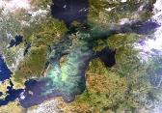
Состояние системы водоотведения
Основные направления деятельности
ГУП «Водоканал Санкт- Петербурга»
по защите водных объектов
На 01.01.2003 год
На 01.01.2017 года
Очистку проходят 76% городских сточных вод
Очистку проходят 98,5% городских сточных вод
Технологии не обеспечивают очистку от биогенных элементов – азота и фосфора
Внедрены технологии, обеспечивающие качество, соответствующее требованиям РФ и Хелком
Балтийское
море
Применяемые.
Эвтрофикация водоемов
Финский залив свободен от цветения
сине-зеленых водорослей
Осадок сточных вод вывозился на полигоны.
Прекращен вывоз осадка сточных вод на полигоны, обеспечено сжигание всего осадка сточных вод на 3 заводах по сжиганию осадка.

Slide 4
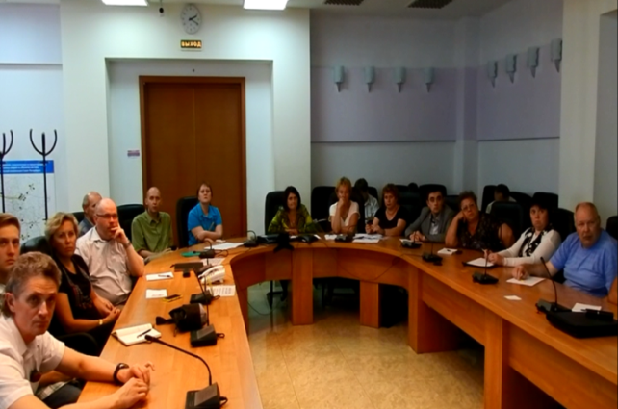
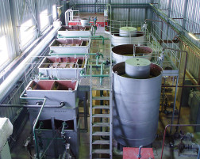
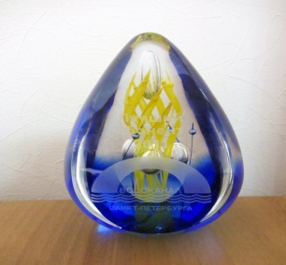
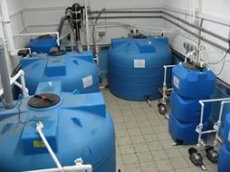
Деятельность ГУП «Водоканал Санкт- Петербурга»
по защите водных объектов.
Результаты взаимодействия с абонентами
Взаимодействие с промышленными предприятиями
1. Совещания с абонентами по вопросам контроля качества сточных вод и взимания платы за нарушение установленных нормативов
2. Обследование водохозяйственной деятельности абонентов
3. Консультации по разработке Деклараций о составе и свойствах сточных вод и Планов по достижению установленных Правилами требований
4. Выбор наилучших технологий очистки сточных вод
По состоянию на 31.12.2016
Количество абонентов, обязанных в соответствии с действующим законодательством иметь локальные очистные сооружения - 712, из них имеют - 262
:
По итогам 2015 г. в номинации «Чистые воды Балтики» (реализация абонентом природо- и водоохранных мероприятий) приз «Хрустальная капля» вручен ОАО «Завод «Магнетон».
В 2015 г. 13 абонентов ввели в эксплуатацию локальные очистные сооружения
В 2016 г. – 5 абонентов

Slide 5
Кластер
водоснабжения и водоотведения в Санкт-Петербурге
Проект создания Кластера представлен
6 апреля 2015 на Совете по инвестициям при Губернаторе Санкт-Петербурга
Кластер водоснабжения и водоотведения:
- технологический сегмент
Инжиниринговый и консалтинговый центр
Демонстрационно-выставочный центр
- образовательный сегмент
Водная Академия
- промышленный сегмент
Производственные предприятия отрасли
водоснабжения и водоотведения
Основные результаты деятельности Кластера:
Более 1500 специалистов отрасли ВКХ посетили ДВЦ Кластера
81 специалист ВКХ прошел обучение в «Водной академии»
30 соглашений о сотрудничестве заключены с организациями отрасли ВКХ
Кластер принял участие в 4 крупнейших отраслевых форумах, в том числе «Экология большого города» и Экватек

Slide 6
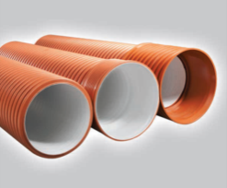
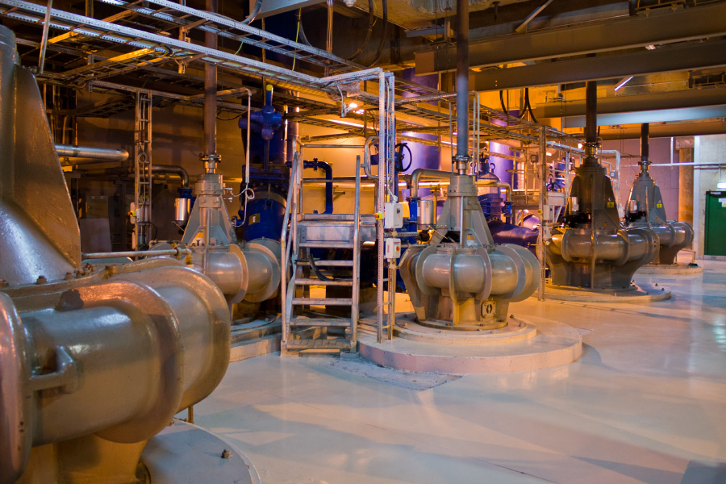
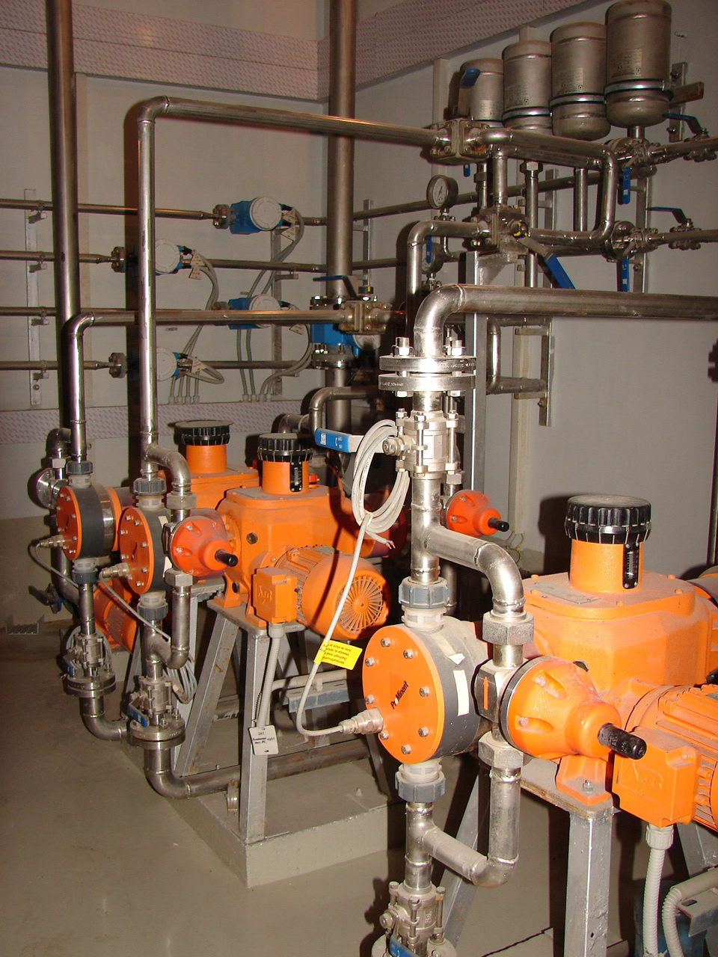
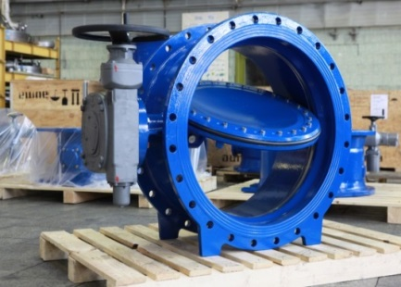
Водоканал - крупный потребитель оборудования и материалов
Водоканал эксплуатирует:
• сети водоснабжения и водоотведения – 15 тыс. км
• различные насосные агрегаты – 2 тыс. шт.
• запорно-регулирующей арматуры – 80 тыс. шт.
• колодцы – 600 тыс. шт.
• трансформаторы 10 (6) / 0,4 кВ – 241 ед.
• приборы производственного контроля – 21 тыс. шт.
• приборы, обеспечивающие безопасность персонала –
3,8 тыс.шт.
• приборы коммерческого учета – 27 тыс. шт.
• приборы мониторинга технологических процессов –
1,5 тыс. шт.
• специальные транспортные средства – 500 шт.

Slide 7
Ориентировочная потребность ГУП "Водоканал Санкт-Петербурга" в основных материалах и оборудовании на 2017-2019 гг.
Наименование | Ед. изм. | Кол-во
Трубная продукция для водопроводных и канализационных сетей (материал ВЧШГ, полиэтилен) | км | 350
Электросварные муфты, используемые для соединения полиэтиленовых труб | шт. | 13 500
Запорно-регулируемая арматура для систем водоснабжения и водоотведения (задвижки, поворотно дисковые затворы и др.) | тыс. ед. | 5,5
Насосные агрегаты для системы водоснабжения | ед. | 250
Индивидуальные повысительные насосы для установки в жилых домах | ед. | 30
Погружные насосные агрегаты для канализационных насосных станций системы водоотведения | ед. | 70
Насосные агрегаты для главных насосных станций канализационных очистных сооружений (22 тыс. куб. м/час) | ед. | 2
Насосы перекачки ила и осадка | ед. | 42
Оборудование дистанционного сбора, регистрации, хранения и передачи данных о подаче и потреблении воды на насосных станциях | ед. | 8 000
Бесконтактные радарные расходомеры, уровнемеры для системы водоотведения | ед. | 150
Масло-смазочные материалы | тыс. л | 400
Нефтепродукты | тыс. л | 23 700
Уголь | тыс. т | 3,9
Строительные материалы железобетонные изделия | тыс. шт. | 36,4
Инертные материалы (песок, щебень) | тыс.м3 | 190
Транспортные средства, дорожно-строительная техника и оборудование | ед. | 59

Slide 8

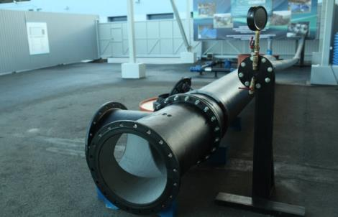
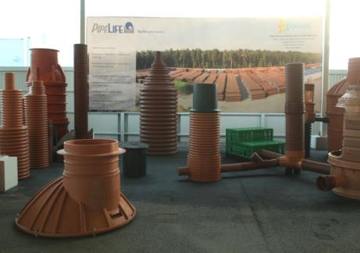
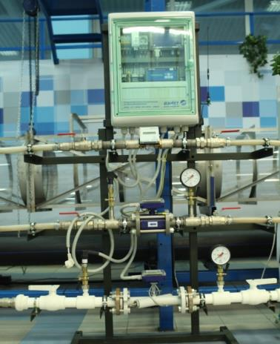
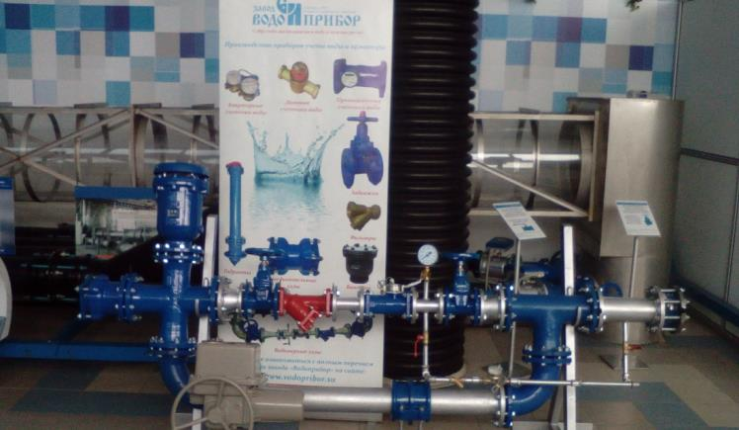
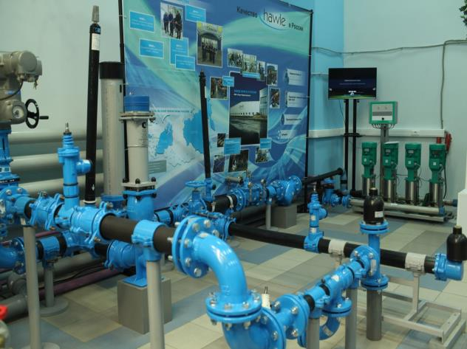
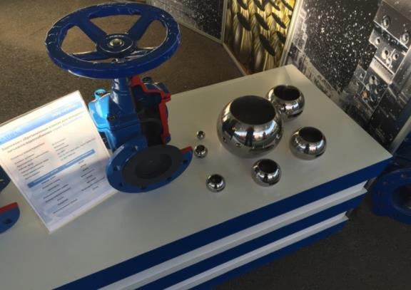
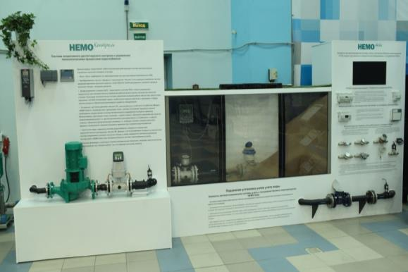
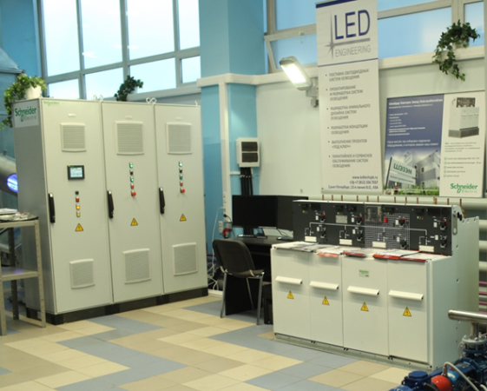
Итоги работы по импортозамещению в 2016 г.
Доля импортной продукции в общем объеме закупок, %
Доля импортной и отечественной продукции в проектах Инвестиционной программы Предприятия, %
30,0
Экономический эффект от импортозамещения в 2016 г. составил 213 млн. рублей
Обеспечено импортозамещение:
 | Трубная продукция |  | Приборы учета воды, контроля качества
 | Запорно-регулирующая арматура |  | Системы автоматизации , энергетическое оборудование

Slide 9
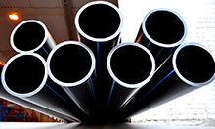
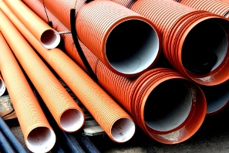
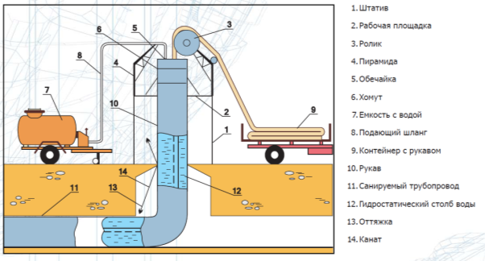
Примеры применения отечественной продукции.
Трубная продукция.
Ежегодно объем по реконструкции водопроводных и канализационных сетей
составляет от 200 до 300 км.
ООО «»Икапласт и ЗАО «Нордпайп» - это современные заводы по производству полимерных труб, входящий в тройку лидеров на Северо-Западе России.
трубы для водоснабжения
трубы для канализации -
ООО «Икапласт» - занимается созданием отечественных материалов для бестраншейного восстановления подземных трубопроводов

Slide 10
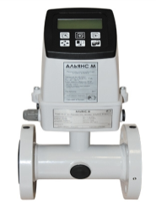
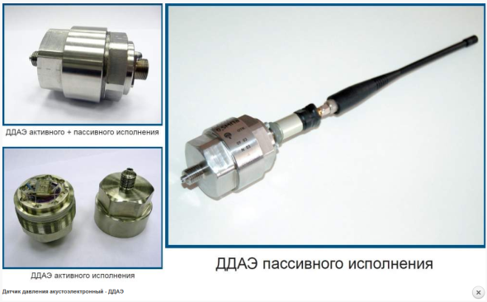
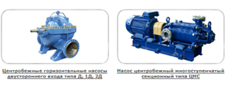
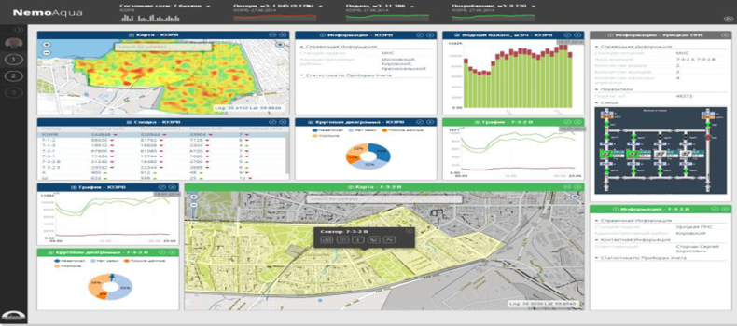
Примеры применения отечественной продукции.
Приборы. Насосы. Программное обеспечение.
Приборы учета воды и датчики давления
ООО «Альянс-Электро»
ООО «Альянс Электро» является производителем собственной линейки продукции, начиная от измерительных приборов и заканчивая интеллектуальными УСПД и программным обеспечением.
датчики давления
ОАО «Авангард»
ОАО «Авангард» занимается разработкой инновационных технологий и производством продукции радиоэлектроники, микросхемотехники, приборостроения, а также производством базовых несущих конструкций радиоэлектронной аппаратуры на основе современного зарубежного оборудования.
Насосное оборудование
Группа компаний «ГМС»
Поставка широкой номенклатуры насосов, насосных агрегатов, блочно-комплектного оборудования производства крупных известных предприятий России и СНГ, входящих в Группу ГМС.
Программное обеспечение «НЕМО-АКВА»
Автоматизированная система учета и построения баланса энергоресурсов NEMO Aqua
Автоматизированная система учета Nemo Aqua является результатом эффективного сотрудничества ООО «Альянс Электро» и компаний-партнеров, среди которых такие отечественные компании как ОАО «Авангард» (г.Санкт-Петербург), ОАО УК «Завод Водоприбор» (г.Москва), ООО «Метер» (г.Санкт-Петербург).

Slide 11
Оборудование, материалы, закупаемые для нужд
ГУП «Водоканал Санкт-Петербурга», по которым отечественные аналоги отсутствуют
Погружные канализационные насосные агрегаты
Муфты электросварные с нагревательным элементом закрытого типа различного диаметра
Насосы высокого давления для перекачки осадка (насосы типа SCHWING)
Специальная запорная-регулирующая арматура для систем водоотведения
Регулирующая арматура для систем водоснабжения
Фланцы фиксирующие обжимные, ремонтные муфты для трубопроводов водоснабжения, водоотведения
Обратные клапана для систем водоснабжения и водоотведения
Вакуумные насосы разной производительности для систем вакуумной канализации
Дозирующие насосы
Автомобильные шины для автомобилей импортного производства
Оборудование автоматизации: серверы, коммутаторы, шлюзы, маршрутизаторы, контроллеры
Программное обеспечение
Реагенты: щавелевая кислота, пропиленгликоль
Кондиционеры бытовые

Slide 12
Актуальные темы для научно-исследовательских работ в сфере водоснабжения и водоотведения
Удаление неприятных запахов на объектах водоотведения.
Очистка сточных вод от опасных веществ, в том числе фармацевтического происхождения.
Очистка сточных вод от микропластика.
Процессы, интенсифицирующие эффективность водоподготовки и очистки сточных вод.
Обеззараживание природных и сточных вод, альтернатива УФО.
Применение коагулянтов для очистки воды.
Защита от газовой коррозии канализационных коллекторов.
Очистка промывных вод водопроводных станций, альтернатива отстаиванию.
Использование полезных свойств осадка сточных вод и золы от сжигания осадка сточных вод
Использование композитных материалов при реконструкции и ремонте в системах водоснабжения и водоотведения.
Снижение коррозионной агрессивности питьевой воды.
Методология испытаний и диагностики материалов и оборудования, используемых при строительстве и реконструкции водопроводных и канализационных сетей.
Поиск утечек на водопроводных сетях. Методы диагностики водопроводных сетей.

